Slide 1



المستوى
المقاعد
محدودة
1
النشاط العلمي
المرجع: الفضاء في النشاط العلمي
الدرس الثالث : أتذوق و أشم
الوحدة 1
الأسبوع 3
إعداد: الأستاذ سيف الدين الزرايفي
م.م العقاد الرائدة – مديرية الجديدة

Slide 2






خاص بالأستاذ
الشروط والوسائل الديداكتيكية والتقنية
مؤشر الليزر
مطابقة الشرائح لإطار العرض
المذكرة اليومية: جذاذة
حاسوب جاهز يتضمن شرائح الدرس

Slide 3
خاص بالأستاذ
تقديم الوحدة الأولى
ألمس الأشياء
الدرس 1
أبصر و أسمع
الدرس 2
أتذوق و أشم
الدرس 3
كيف أصنع كتيبا ؟
الدرس 4
الاستراتيجيات
أدعم تعلماتي و أنميها
أقوم تعلماتي

Slide 4
درس اليوم
أتذوق و أشم

Slide 5

خاص بالأستاذ
مراحل الحصة
وضعية الانطلاق
1
أتساءل
2
أقترح فرضيات
3
أختبر فرضياتي
4
أستخلص
5
أطبق
6

Slide 6
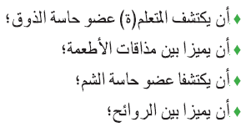

خاص بالأستاذ
عند نهاية الحصة
على الأقل % 80 من المتعلمين سيكونون قادرين على:

Slide 7
وضعية الانطلاق

Slide 8



6. أطبق | 5. أستخلص | 4. أختبر فرضياتي | 3. أقترح فرضيات | 2. أتساءل | 1. وضعية الانطلاق
ضعوا الكراسة في القمطر.
Version provisoire pour la formation des enseignants
Version provisoire pour la formation des enseignants

Slide 9

6. أطبق | 5. أستخلص | 4. أختبر فرضياتي | 3. أقترح فرضيات | 2. أتساءل | 1. وضعية الانطلاق
مرحبا بكم ، سننطلق في حصة النشاط العلمي.
Version provisoire pour la formation des enseignants
Version provisoire pour la formation des enseignants

Slide 10
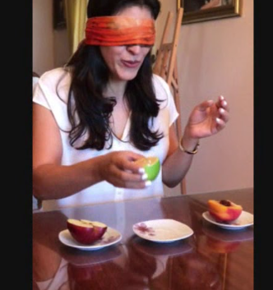
وضعية الانطلاق
Situation déclenchante
تقتضي اللعبة ، التعرف على الأطعمة دون رؤيتها
سؤال التقصي
ماذا أتذوق و أشم ؟
بم أتذوق و أشم ؟

Slide 11



الفرضيات:
Les hypothèses

Slide 12

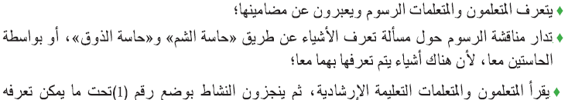
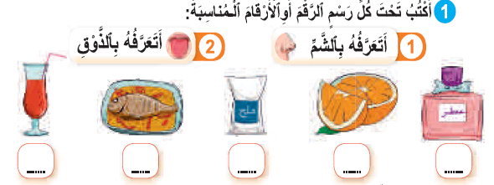
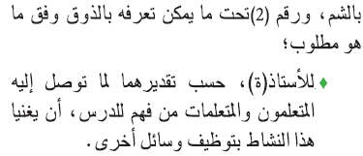
أختبر فرضياتي

Slide 13

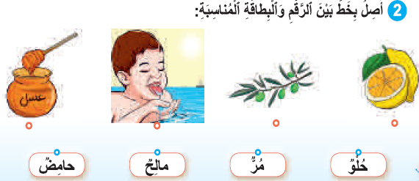
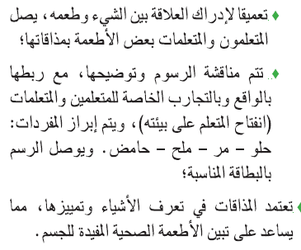
أختبر فرضياتي

Slide 14

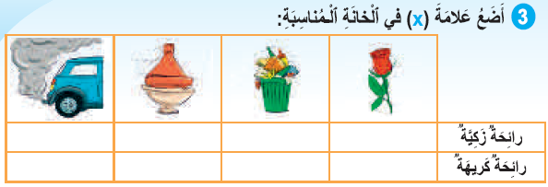
أختبر فرضياتي

Slide 15

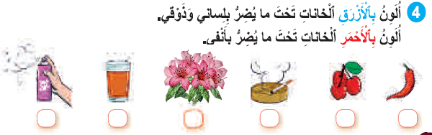
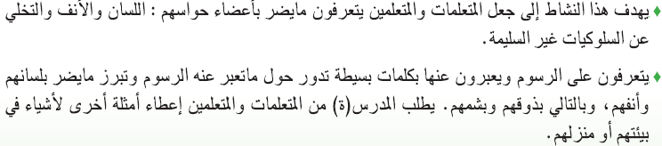
أختبر فرضياتي

Slide 16
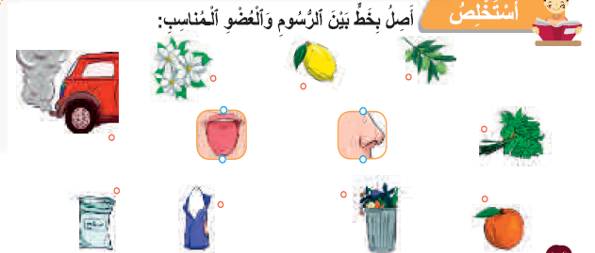
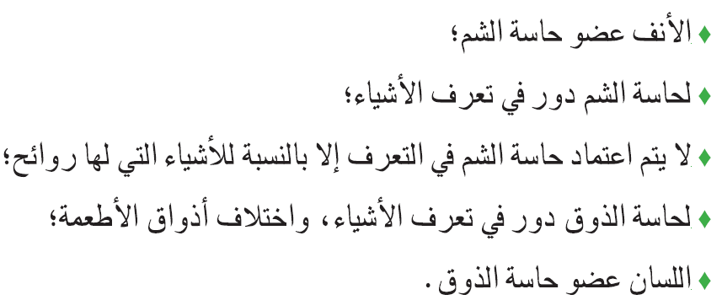
أستخلص

Slide 17
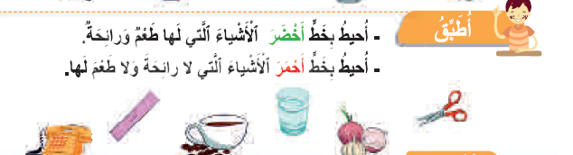
أطبق

Slide 18


المعجم

Slide 19



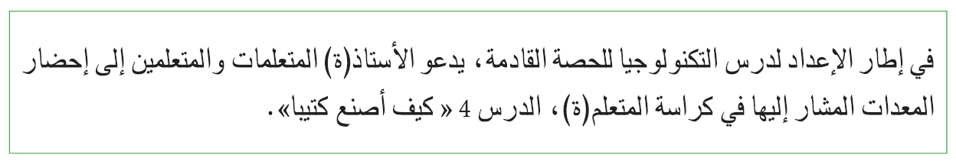


Slide 20
شكرا لكم
على حسن انتباهكم
و إلى اللقاء
من انجاز : الأستاذ سيف الدين الزرايفي

